Slide 1

6.2 数理统计中几种常用的分布
一、
分布
二、t 分布
三、F分布

Slide 2


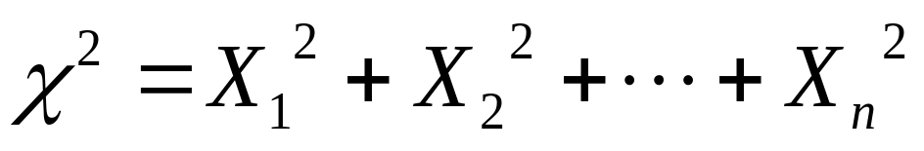

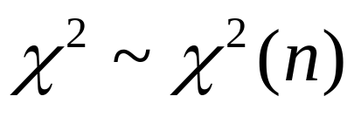
一、
分布
分布是由正态分布派生出来的一种分布.
定义: 设 相互独立, 都服从正态
分布N(0,1), 则称随机变量：
所服从的分布为自由度为 n 的 分布.
记为

Slide 3
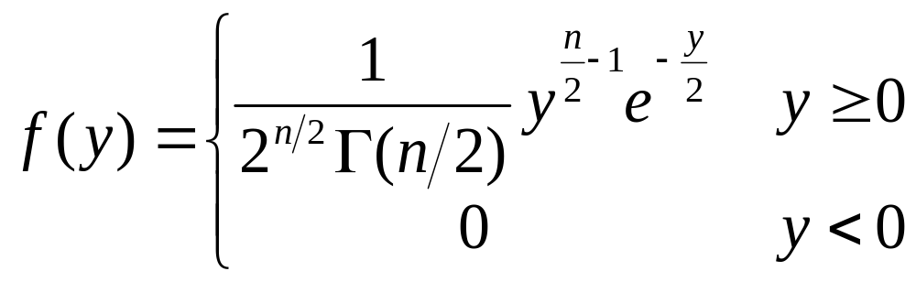
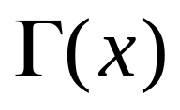
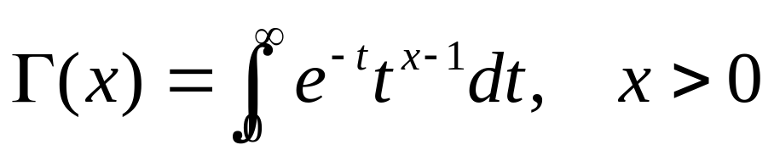
分布的密度函数为
其中伽玛函数 通过积分
来定义.

Slide 4

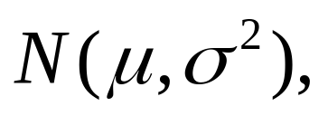
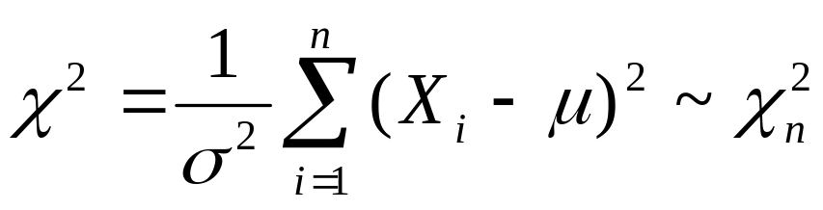
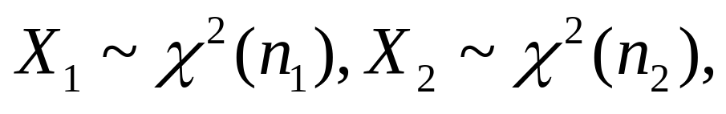
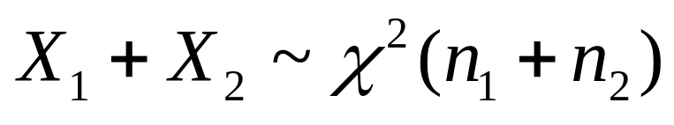

由 分布的定义，不难得到：
1. 设 相互独立, 都服从正态分布
则
2. 设 且X₁,X₂相互
独立，则
这个性质叫 分布的可加性.

Slide 5

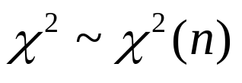
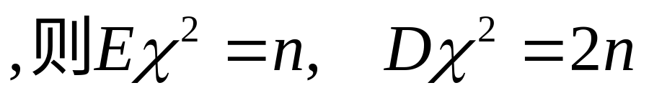
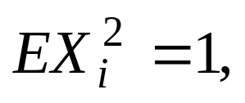
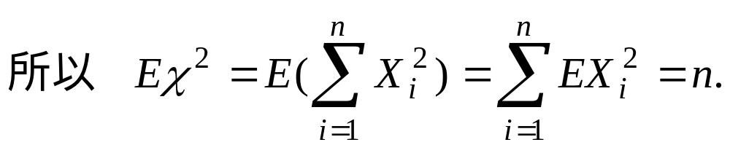
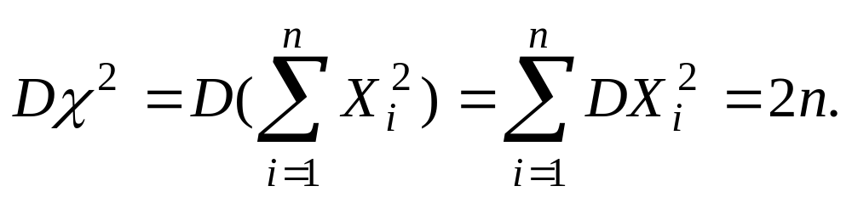

Slide 6
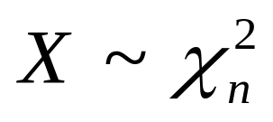
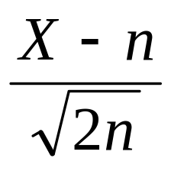
应用中心极限定理可得，若
若
，则当n充分大时，
的分布近似正态分布N(0,1).

Slide 7
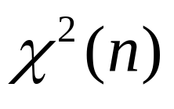
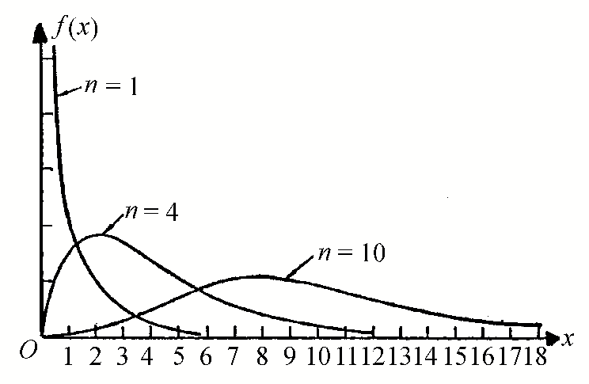
分布的密度函数的图形如右图.

Slide 8
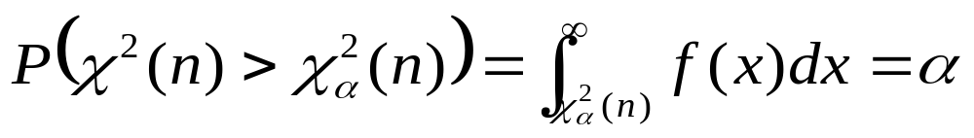
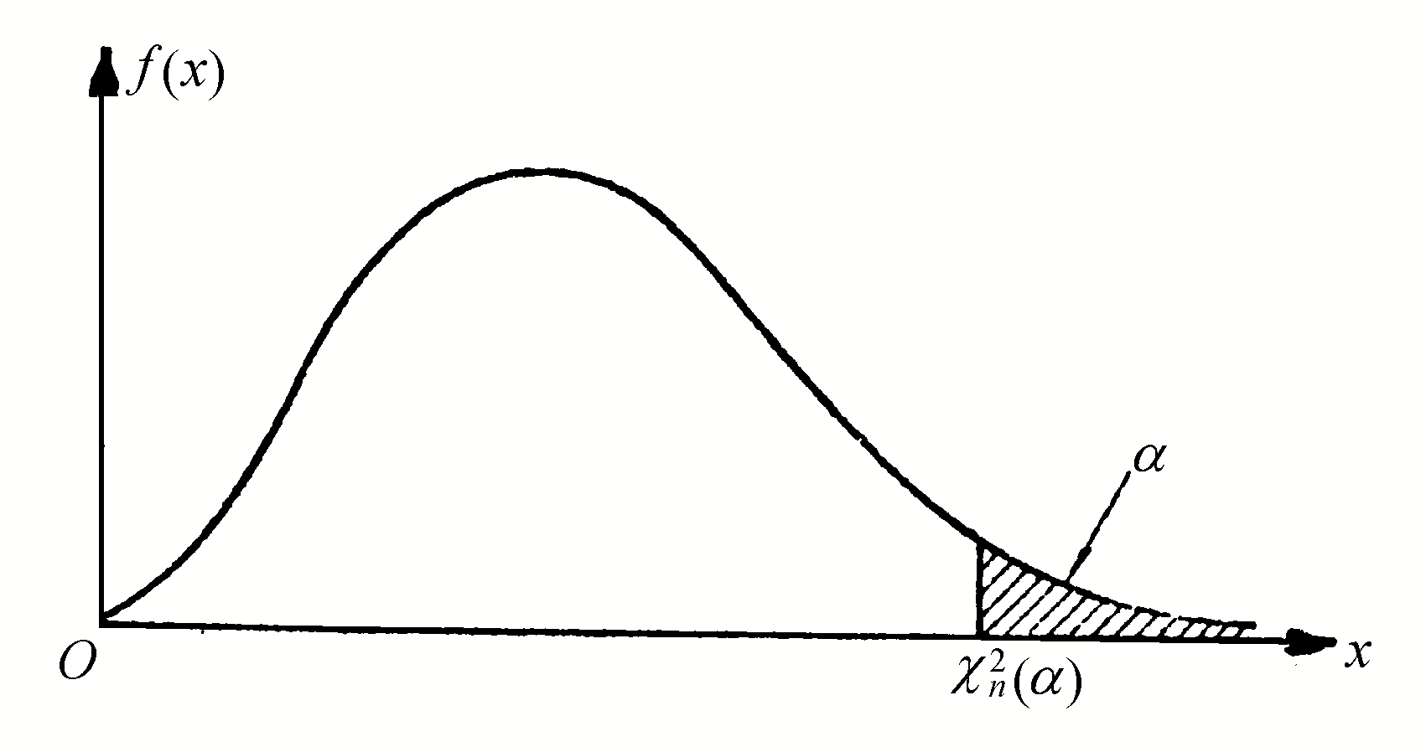
χ²分布的分位点
对于α∈(0,1)给定,称满足
条件:
的点χ_{α} ²(n)为χ ²(n)分布的上α分位点.
χ²(n)分布的上α分位点图形如右图.
χ²(n)分布的上α分位点可以查
附表5.

Slide 9
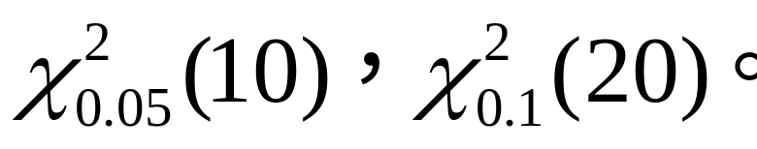
例1:求

Slide 10

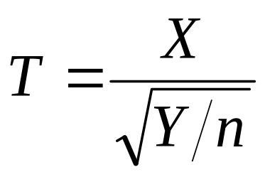
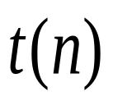
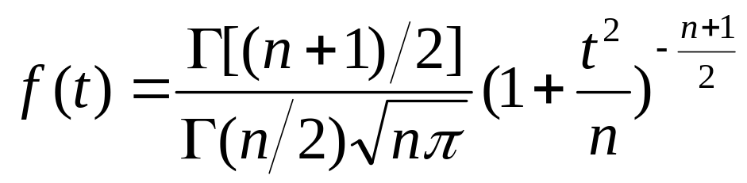
二、t 分布
定义: 设X～N(0,1) , Y～ , 且X与Y相互独立，则称变量
所服从的分布为自由度为 n的 t 分布.
记为T～ .
T的密度函数为：

Slide 11
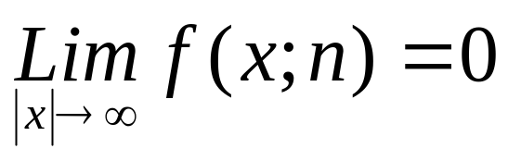
具有自由度为n的t分布的随机变量T的数学期望和方差为:
E(T)=0; D(T)=n / (n-2) , 对n >2
t分布的密度函数关于x=0对称，且
当n充分大时，其图形类似于标准正态分布密度函数的图形.

Slide 12
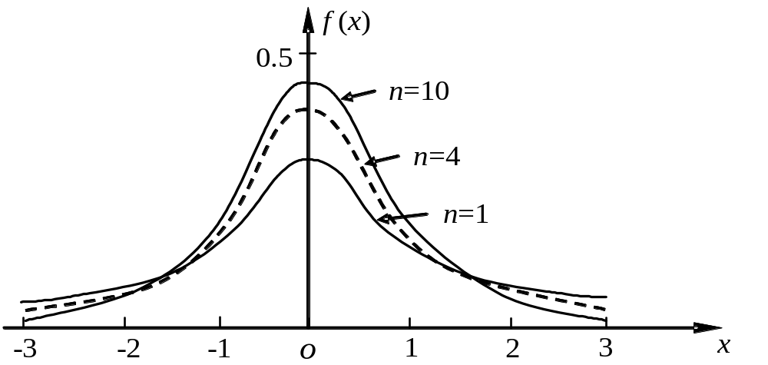
图6－4
不难看到，当n充分大时，t 分布近似N (0,1)分布. 但对于较小的n，t分布与N (0,1)分布相差很大.

Slide 13
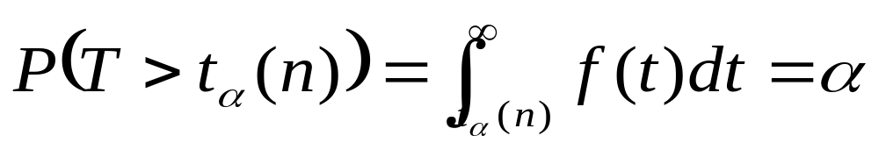
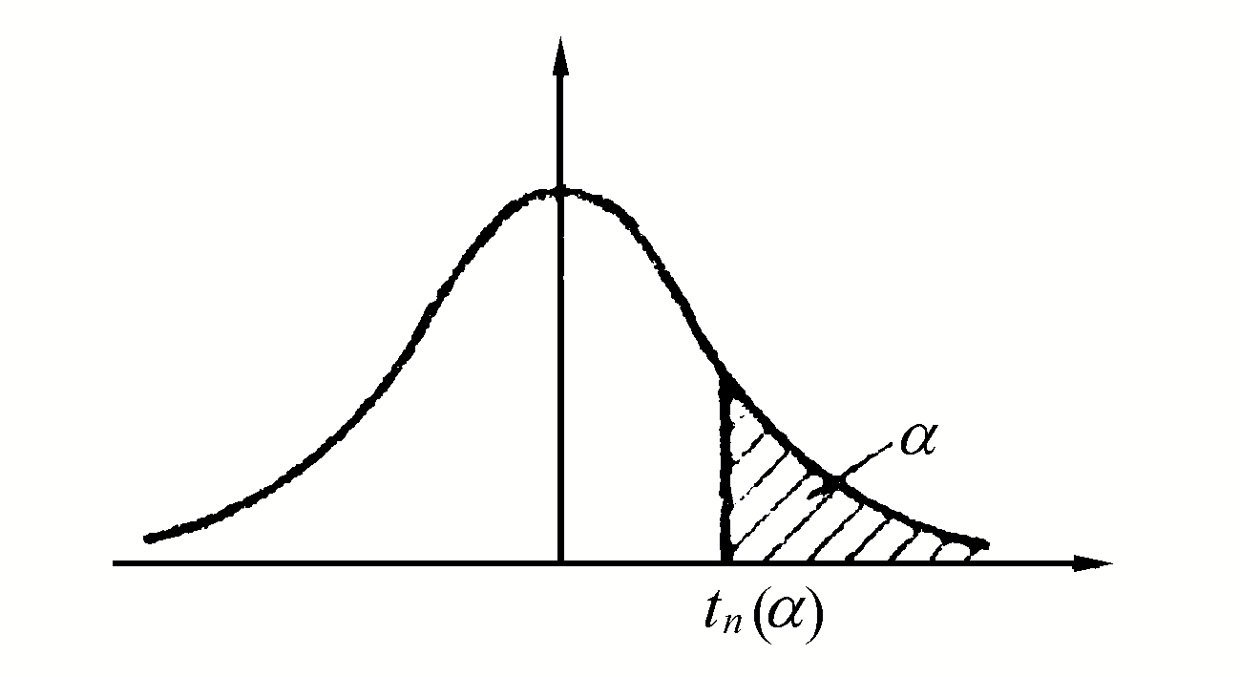
t分布的分位点
T～t(n),对于α∈(0,1)给定,称满足条件:
的点t_{α}(n)为t分布的上α分位点.
t分布的上α分位点图形如右图.
t分布的上α分位点可以查附表4.

Slide 14
例2:设 T～t(8),且P{|T|≤x₀}=0.95,试求x₀的值.
解:P{|T|>x₀}=1- P{|T|≤x₀}=1-0.95=0.05,
P{|T|>x₀}= P{T>x₀}+ P{T<-x₀}
由t分布的概率密度函数的对称性知
P{T>x₀}=P{T<-x₀}
于是得P{|T|>x₀}= 2 P{T>x₀}=0.05
即 P{T>x₀}=0.025, x₀ =t_{0.025}(8).
查表得t_{0.025}(8)=2.3060.
即 x₀ =2.3060.

Slide 15


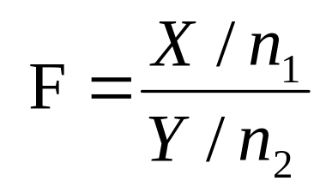

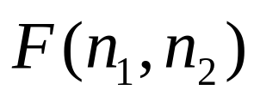
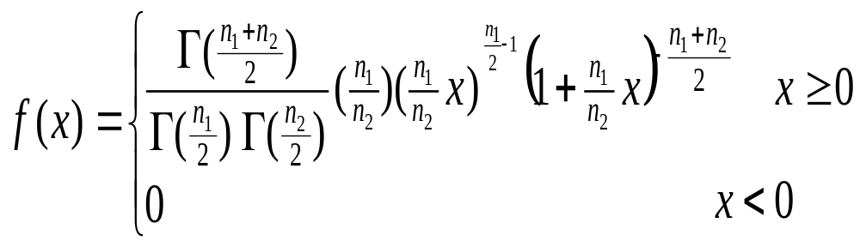
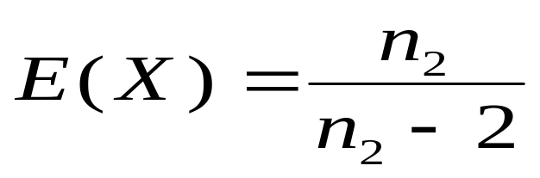
若X~ ， X的概率密度为
X的数学期望为:
若n₂>2
即它的数学期望并不依赖于第一自由度n_{1.}

Slide 16
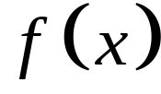
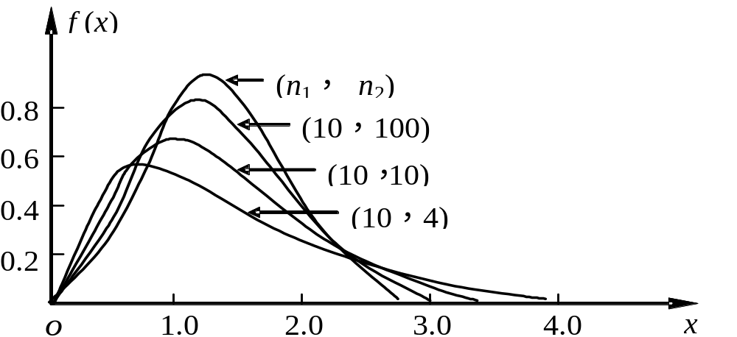
的图形如下图所示．

Slide 17
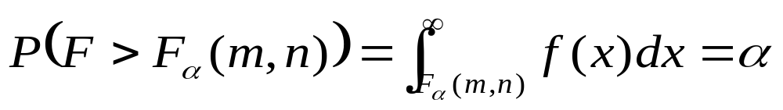

F分布的分位点
F～ F(m,n ),对于α∈(0,1)给定,称满足条件:
的点F_{α}(m,n )为F分布的上α分位点.
F分布的上α分位点图形如右图.
F分布的上α分位点可以查附表6.

Slide 18
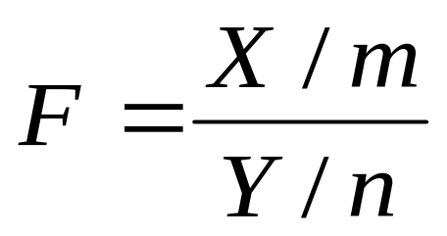
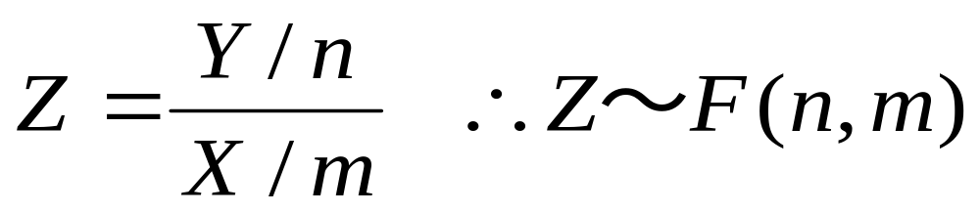
F分布的性质
  性质1.
设F～F(m,n),记Z=1/F,则:Z～F(n,m) .
证明:
由F分布定义
其中 X∼χ²(m),Y～χ²(m),,且X与Y相互独立.

Slide 19
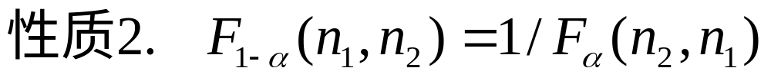
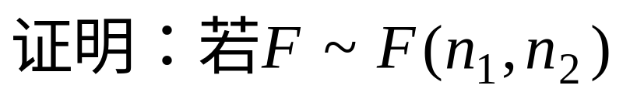
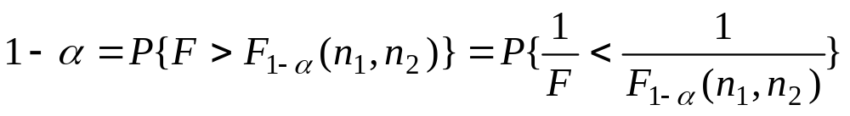
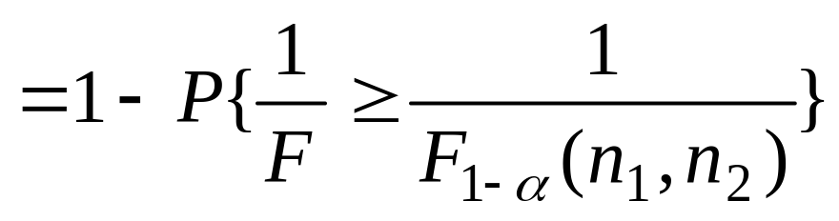
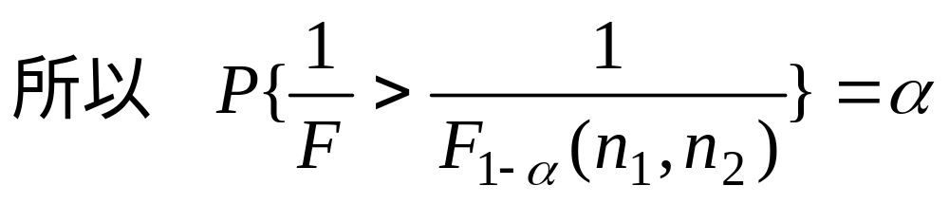
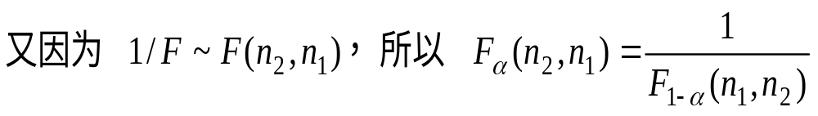
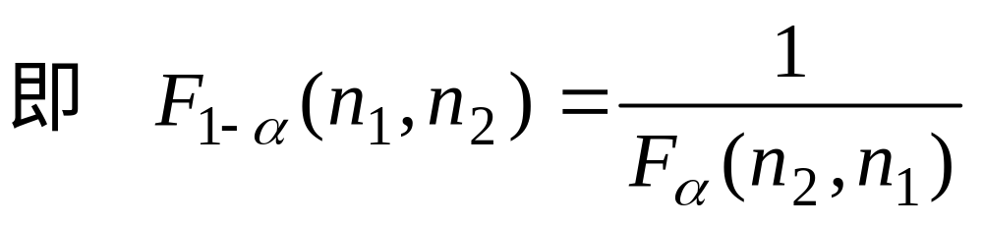
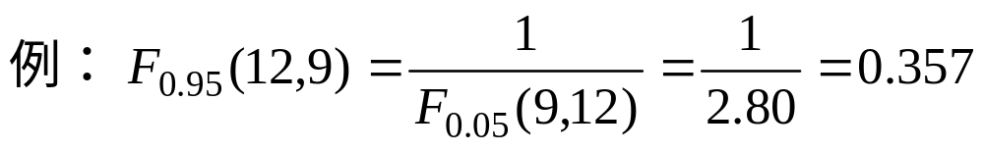

Slide 20
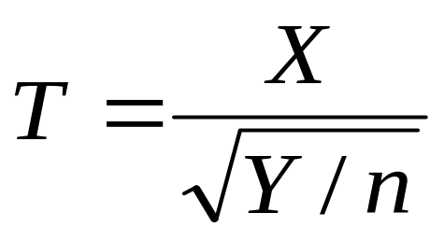
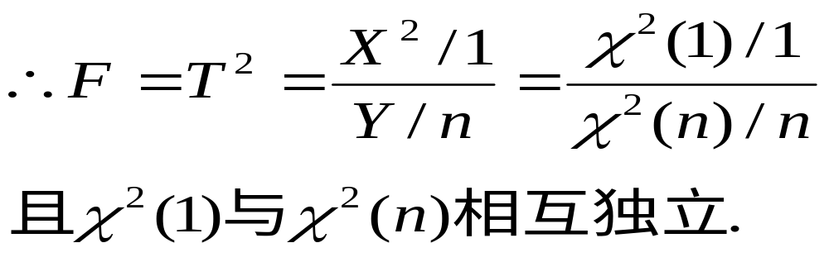
性质3.
设设T～t(n),,则:T²～F(1,n) .
证明:
由t分布定义
其中X∼N(0,1),Y～χ²(n),且X与Y相互独立.
由F分布定义, ∴ F = T²～F(1,n) .

